Slide 1

Cloudinary: Gestión Multimedia en la Nube
Cloudinary es una plataforma en la nube que centraliza la gestión de archivos multimedia (imágenes, videos, documentos) a través de APIs y un panel web. Permite a desarrolladores y empresas almacenar, optimizar, transformar y distribuir contenido de manera eficiente, eliminando la necesidad de mantener servidores propios.
Se clasifica como Software as a Service (SaaS) porque ofrece una solución completa y lista para usar desde la nube. Los usuarios solo necesitan registrarse y acceder a sus servicios sin preocuparse por la instalación o la infraestructura.

Slide 2
Modelos de Costos y Escalabilidad
Costos Transparentes
Escalabilidad Automática
Cloudinary ofrece un plan gratuito con almacenamiento y ancho de banda limitados, ideal para proyectos pequeños. Los planes de pago son escalables según el uso, sin costos ocultos, aunque se aplican cargos adicionales si se superan los límites establecidos.
La plataforma está diseñada para escalar automáticamente, soportando grandes volúmenes de archivos, usuarios y solicitudes. Su arquitectura en la nube garantiza alta disponibilidad y rendimiento global, siendo adecuada para startups, pymes y grandes organizaciones.

Slide 3




Seguridad y Protección de Archivos
Seguridad de los Datos
Cloudinary protege los archivos mediante cifrado en tránsito y en reposo, utilizando protocolos como HTTPS y TLS para evitar interceptaciones. Además, implementa autenticación con claves API y tokens firmados, lo cual garantiza que solo usuarios autorizados puedan subir, ver o manipular archivos. Esto reduce el riesgo de accesos no deseados o ataques de terceros.
Control de Acceso y Gestión de Archivos
Los usuarios pueden definir políticas de acceso personalizadas, como limitar la visualización, restringir descargas o establecer enlaces con expiración automática. También se permite el control granular por recurso, lo cual facilita administrar quién puede acceder o modificar cada archivo, mejorando la seguridad y privacidad del contenido multimedia almacenado.

Slide 4




Proyecto de Gestión Multimedia con Cloudinary
Subida de Archivos
Permite a los usuarios subir archivos locales o desde una URL directamente a Cloudinary.
Tipos de Archivo
Soporta imágenes (JPG, PNG, GIF), documentos (PDF, Word) y videos (MP4, MOV).
Tecnologías
Desarrollado con Node.js en el backend y HTML con Bootstrap en el frontend.

Slide 5

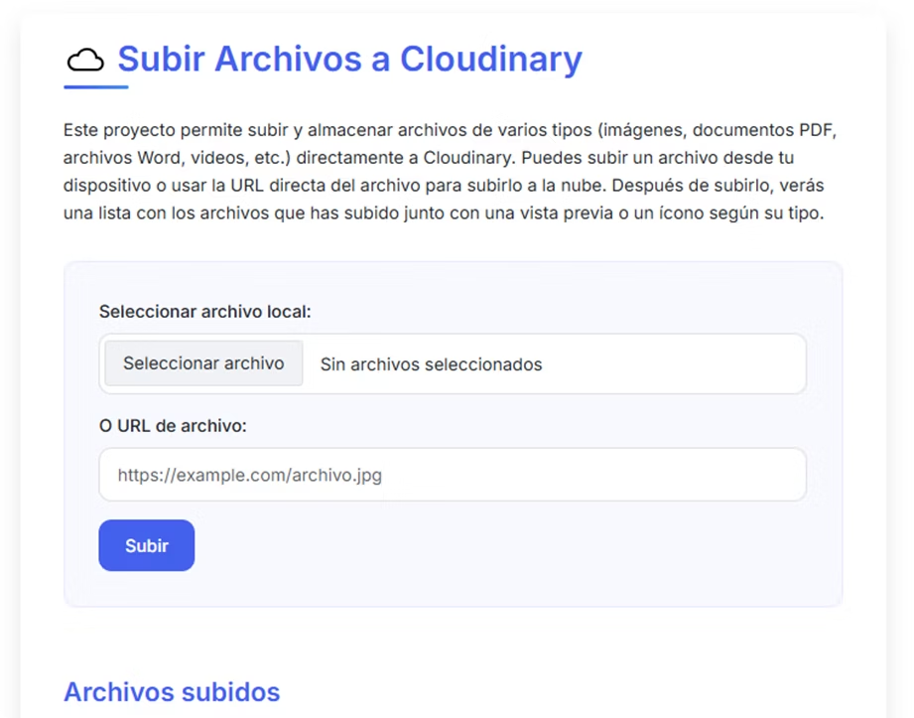
Funcionalidades Clave del Sistema
Subida Flexible
Validación y Visualización
Permite la carga de archivos locales mediante formulario web y desde URLs externas sin descarga previa.
Incluye validación de tipos de archivo y visualización de resultados con previsualizaciones o iconos.
Listado y Progreso
Ofrece un listado de archivos subidos con nombre y vista previa, además de una barra de progreso animada.

Slide 6

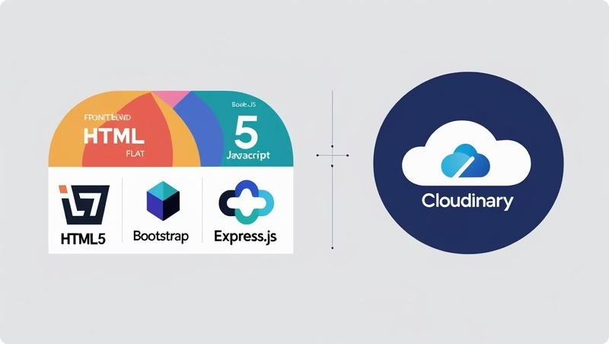



Tecnologías Utilizadas en el Proyecto
Frontend
Backend
Integración
HTML5, Bootstrap 5, JavaScript (vanilla).
Node.js con Express, Multer para manejo de archivos temporales.
Cloudinary SDK para la integración con su API.

Slide 7



Casos de Uso de Cloudinary
Acceso Rápido
1
Proyectos que necesitan URLs públicas de archivos para compartir o incrustar.
Gestión de Contenido
2
Sistemas de gestión de contenido o portales educativos donde los usuarios suben archivos.
Almacenamiento en la Nube
3
Aplicaciones que requieren almacenamiento en la nube sin infraestructura propia.

Slide 8
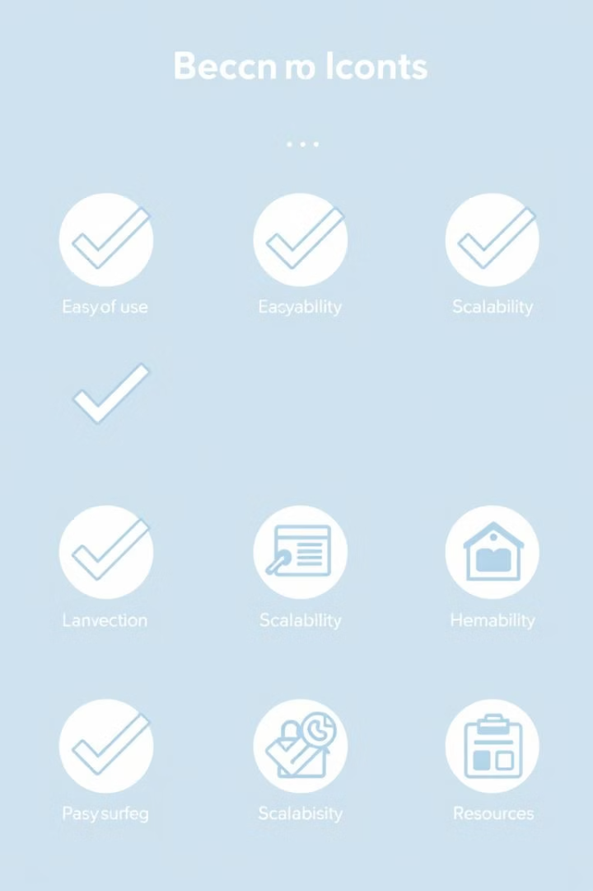
Ventajas del Sistema Implementado
1
Fácil Implementación
El sistema es sencillo de implementar y escalar.
2
Amigable
Diseño intuitivo y fácil de usar para el usuario final.
3
Compatibilidad
Compatible con una amplia gama de tipos de archivo multimedia.
4
Ahorro de Recursos
Reduce la necesidad de almacenamiento en servidores propios.

